Slide 1

ADO.NET. Частина 1

Slide 2
Зміст
Що таке ADO.NET і для чого використовується?
Архітектура ADO.NET
Провайдери даних і робота в під’єднаному режимі
Основні об’єкти для маніпулювання даними: Connection, Command, DataReader, DataAdapter
Використання ADO.NET у від’єднаному режимі - DataSet

Slide 3
Що таке ADO .NET?
ADO.NET (ActiveX Data Objects ) це колекція класів, інтерфейсів, структур і перелічень, що надає доступ до даних з .NET Framework
    System.Data, System.Data.OleDb, System.Data.SqlClient, etc.
ADO.NET це набір програмних компонент, які програмісти можуть використовувати для доступу та маніпулювання даними. В основному використовується для роботи з даними з реляційних баз даних (Microsoft SQL Server, MS Access, Oracle, etc) і нереляційних джерел(Microsoft Excel, Outlook , txt files, XML).
ADO.NET еволюціонувало з ADO. Не містить більше старих об’єктів моделей, проте використовує подібні парадигми і функціональність

Slide 4
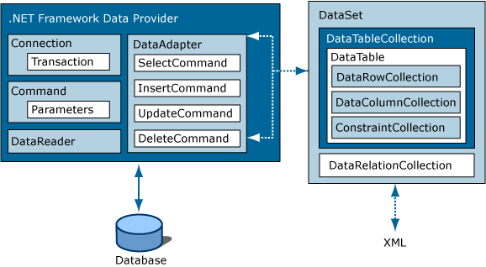
Архітектура ADO.NET
Дві основні компоненти в ADO.NET :
  Провайдери даних це множина компонент: Connection, Command, DataReader, DataAdapter для маніпуляції та швидкого, однонапрямленого доступу до даних
  DataSet представляє від’єднану архітектуру ADO.NET. Містить колекцію об’єктів DataTable (що містить рядки та стовпці даних) та інформацію про відношення між об’єктами DataTable.

Slide 5
Основні об’єкти ADO.Net
Database
Керує зв’язком з базою даних
Connection
Виконує SELECT, INSERT, UPDATE та DELETE запити на базі даних
Command
Обмін даними між
dataset та базою даних
DataAdapter
Надає ефективний доступ до потоку даних тільки для читання
DataReader

Slide 6
Провайдери даних
  Простори імен з наборами класів для доступу до різних типів баз даних:
  System.Data.SqlClient – для SQL Server
    System.Data.Odbc - для ODBC
    System.Data.OleDb - для OLE DB (SQL Server, MS Access, Oracle)
    System.Data.OracleClient - для Oracle
    Кожен провайдер даних має відповідний клас DataAdapter який можна використовувати як мвсток між базою даних та об’єктом DataSet.

Slide 7
Провайдери даних
IDbConnection
SqlConnection
OracleConnection
IDbCommand
SqlCommand
OracleCommand
IDataReader
SqlDataReader
OracleDataReader

Slide 8
System.Data.OleDb Namespace
Class | Description
OleDbCommand | Represents an SQL statement or stored procedure to execute against a data source.
OleDbConnection | Represents an open connection to a data source.
OleDbDataAdapter | Represents a set of data commands and a database connection that are used to fill the DataSet and update the data source.
OleDbDataReader | Provides a way of reading a forward-only stream of data rows from a data source. This class cannot be inherited.
OleDbError | Collects information relevant to a warning or error returned by the data source.
OleDbException | The exception that is thrown when the underlying provider returns a warning or error for an OLE DB data source. This class cannot be inherited.
OleDbTransaction | Represents an SQL transaction to be made at a data source. This class cannot be inherited.

Slide 9
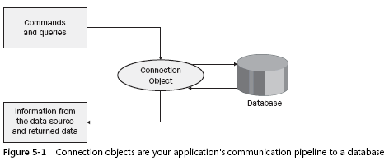
1. Налаштування зв’язку з базою даних
Здійснюється через об’єкт Connection
Представляє унікальну сесію з базою даних
Створює, відкриває і закриває зв’язок з базою даних
Надає функціональність для здійснення транзакцій

Slide 10
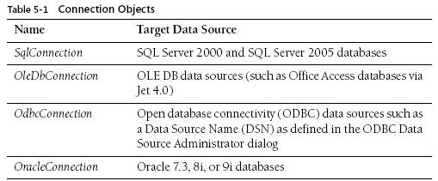
Connection об’єкти

Slide 11
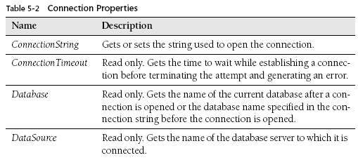

Connection клас. Властивості

Slide 12
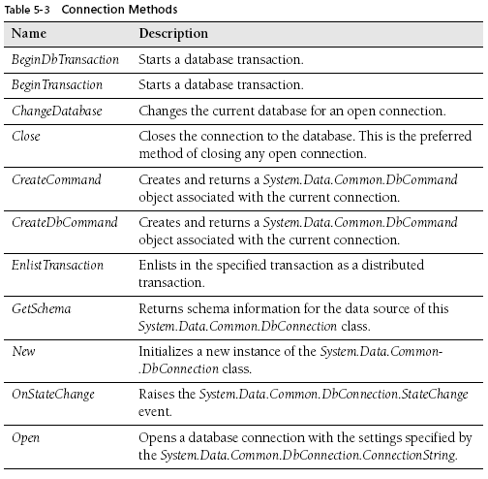
Connection клас. Методи
Connection

Slide 13
ConnectionString, приклад:
SqlConnection
Database
Application
parameters
string cs=“Data Source=.\SQLExpress;Initial Catalog=Northwind;”
+“Trusted_Connection=Yes;”;
SqlConnection connection = new SqlConnection(cs);
connection.Open();
...
create
open

Slide 14
ConnectionString приклади:
1) "Provider=MSDAORA; Data Source=ORACLE8i7; Persist Security Info=False;”+
“Integrated Security=Yes"
"Provider=Microsoft.Jet.OLEDB.4.0; Data Source=c:\bin\LocalAccess40.mdb"
"Provider=SQLOLEDB; Data Source=(local); Integrated Security=SSPI"
”Data Source=.\SQLExpress; Initial Catalog=Northwind;”+“Trusted_Connection=Yes;”;
"SERVER=mysql7.000webhost.com; DATABASE=a455555_test; UID=a455555_me; PASSWORD=something;"

Slide 15
ConnectionStringBuilder
Базовий клас DbConnectionStringBuilder від якого наслідуються інші класи для роботи з конкретними провайдерами даних - SqlConnectionStringBuilder, OleDbConnectionStringBuilder.
Дає змогу створювати connection strings програмно з перевіркою типів.
SqlConnectionStringBuilder d = new SqlConnectionStringBuilder();
d.DataSource="(local)";
d.InitialCatalog="Northwind.dbo";
SqlConnection q = new SqlConnection(d.ConnectionString);
Якщо об’єкт буде містити помилку – виняток згенерується.

Slide 16
Розміщення connection string в конфігураційному файлі
xml version="1.0" encoding="utf-8" ?>
<connectionStrings>
<add name="MainConnection" connectionString="Data Source=.\sqlexpress;
Initial Catalog=Northwind;"/>
</connectionStrings>
string theConnectionString = ConfigurationManager.ConnectionStrings["MainConnection"].ToString();

Slide 17
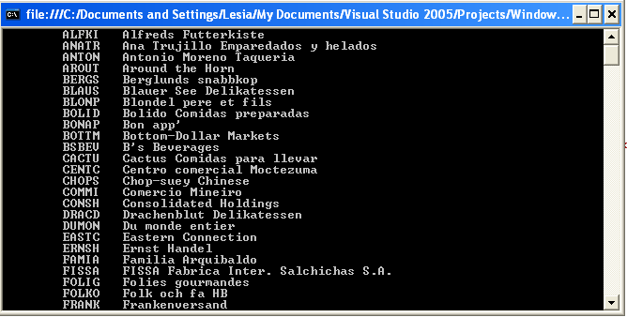
Приклад зв’язку да бази даних
static void Main(string[] args)
{
MySqlConnection cnnVideos = new
MySqlConnection("Network Address=localhost;" + "Initial Catalog='Customers';" +
"Persist Security Info=no;" +
"User Name='root';" +
"Password='pwdpwd'");
thisConnection.Open();
MySqlCommand thisCommand = thisConnection.CreateCommand();
thisCommand.CommandText = "SELECT CustomerID, CompanyName FROM Customers";
MySqlDataReader thisReader = thisCommand.ExecuteReader();
while (thisReader.Read())
{
Console.WriteLine("\t{0}\t{1}", thisReader["CustomerID"], thisReader["CompanyName"]);
}
thisReader.Close () ;
thisConnection.Close();
}

Slide 18
Асинхронний зв’язок з DB
class Program
{
static void Main(string[] args)
{
ConnectWithDB().GetAwaiter();
}
private static async Task ConnectWithDB()
{
string connectionString = @"Data Source=.\SQLEXPRESS;Initial
Catalog=usersdb;Integrated Security=True";
using (SqlConnection connection = new SqlConnection(connectionString))
{
await connection.OpenAsync();
Console.WriteLine(“Connection is open");
}
Console.WriteLine(“Connection is closed...");
}
}

Slide 19
2. Клас SqlCommand
public sealed class SqlCommand : DbCommand, ICloneable
Namespace: System.Data.SqlClient
Представляє SQL команду або збережену процедуру (stored procedure) для виконання на SQL Server базі даних.
Містить конструктор для початкового налаштування отриманих даних

Slide 20
SqlCommand: public властивості
Name | Description
CommandText | Gets or sets the SQL statement or stored procedure to execute at the data source.
CommandType | Gets or sets a value indicating how the CommandText property is to be interpreted.
Connection | Gets or sets the SqlConnection used by this instance of the SqlCommand.
Parameters | Gets the SqlParameterCollection.
public enum CommandType
StoredProcedure | The name of a stored procedure.
TableDirect | The name of a table.
Text | An SQL text command. (Default.)

Slide 21
Приклад команд
string select = "SELECT COUNT(*) FROM Customers;”+
“SELECT COUNT(*) FROM Products";
SqlCommand cmd = new SqlCommand(select, conn);
OleDbCommand cmd = new OleDbCommand("Categories", conn);
cmd.CommandType = CommandType.TableDirect;
SqlCommand cmd = new SqlCommand("CustOrderHist", conn);
cmd.CommandType = CommandType.StoredProcedure;
cmd.Parameters.AddWithValue("@CustomerID", "QUICK");

Slide 22
SQLCommand: методи
  ExecuteReader ( ) : Виконати команду і повернути DataReader
  ExecuteNonQuery ( ) : Виконати команду і повернути кількість рядків, для яких виконався запит (або -1, якщо для жодного не виконався)
  ExecuteScalar ( ): Виконати команду і повернути перше значення
  ExecuteXmlReader ( ) : Виконати команду і повернути XMLDataReader

Slide 23
ExecuteNonQuery і зміна даних
# using System.Data;
# using System.Data.SqlClient;
Class Program{
public static void Main() {
string strConn, strSQL;
//connection opening
strConn=@”Data Source=.\SQLExpress;Initial Catalog=Northwind;Trusted_Connection=Yes;”;
SqlConnection cn=new SqlConnection(strConn);
cn.Open();
//query-command, which changes the company name(with CustomerID=
// ALFKI) in Customers table
strSQL=“UPDATE Customers SET CompanyName=‘NewValue’ WHERE CustomerID=‘ALFKI’”;
SqlCommand cmd= new SqlCommand(strSQL, cn);
//query executing
int k=cmd.ExecuteNonQuery();
Console.WriteLine(“{0} rows affected”, k);
}

Slide 24
ExecuteScalar для обчислення суми
// query-command of sum calculating
strSQL=“SELECT SUM(UnitPrice * Quantity)”+
“FROM Orders INNER JOIN [Order Details]”+
“ON Orders.OrderID=[Order Details] .OrderID”+
“WHERE CustomerID=‘ALFKI’”;
SqlCommand cmd= new SqlCommand(strSQL, cn);
decimal decOrderTotal=(decimal)cmd.ExecuteScalar();
Console.WriteLine(“Order Total: {0}”, decOrderTotal);
}

Slide 25
3. DataReader
Використовується для швидкого отримання даних з джерела даних в потік
DataReader керує потоком результатів з команди SELECT або Stored Procedure
DataReader надає дані тільки для читання (read only) Дозволяє рухатися тільки вперед крізь дані і не допускає руху назад
Жодні інші операції над базою не можуть виконуватися поки відкритим є об’єкт Datareader
DataReader створити окремо неможливо, він повертається як результат виконання відповідного методу на об’єкті команди

Slide 26
SqlDataReader
Властивості:
  FieldCount: Повертає кількість полів у результуючій множині
  RecordsAffected: кількість рядків, які були задіяні в запиті
Методи:
  За типом стовпця або індексом: GetValue; GetString; etc.
  Read(): Переведення читання на наступний запис
  NextResult(): Переходить до наступного результату з набору
  GetValues(): Повертає поточний рядок

Slide 27
SqlDataReader і вибір даних з двох таблиць
protected static void ExecuteBatch(string source)
{
string select = "SELECT COUNT(*) FROM Customers; SELECT COUNT(*) FROM Products";
using (SqlConnection conn = new SqlConnection(source))
{
conn.Open();
SqlCommand cmd = new SqlCommand(select, conn);
using (SqlDataReader reader = cmd.ExecuteReader())
{
Console.WriteLine("*** SqlProvider ***");
Console.WriteLine("Output from batched SQL statements");
Console.WriteLine();
int statement = 0;
do
{
statement++;
while (reader.Read())
{
Console.WriteLine("Output from batch statement {0}
is {1}", statement, reader[0]);
}
} while (reader.NextResult());
}
}
}
*** SqlProvider ***
Output from batched SQL statements
Output from batch statement 1 is 91
Output from batch statement 2 is 77

Slide 28
SqlDataReader і TableDirect тип команди
protected static void ExecuteFullTable(string source)
{
using (OleDbConnection conn=new OleDbConnection( "Provider=SQLOLEDB;" + source))
{
conn.Open();
OleDbCommand cmd = new OleDbCommand("Categories", conn);
cmd.CommandType = CommandType.TableDirect;
using (OleDbDataReader reader = cmd.ExecuteReader())
{
Console.WriteLine("Listing all records in Categories table...");
Console.WriteLine("ID Name Description");
while (reader.Read())
{
Console.WriteLine("{0,-3} {1,-15} {2}", reader[0], reader[1], reader[2]);
}
}
conn.Close();
}
Listing all records in Categories table...
ID Name Description
---------------------------------------------------------------------
1 Beverages Soft drinks, coffees, teas, beers, and ales
2 Condiments Sweet and savory sauces, relishes, spreads, and seasonings
3 Confections Desserts, candies, and sweet breads
4 Dairy Products Cheeses
5 Grains/Cereals Breads, crackers, pasta, and cereal
6 Meat/Poultry Prepared meats
7 Produce Dried fruit and bean curd
8 Seafood Seaweed and fish

Slide 29
Асинхронне виконання DataReader
ExecuteReaderAsync() з класу SqlCommand
ReadAsync() з класу SqlDataReader
using (SqlConnection connection = new SqlConnection(connectionString))
{
await connection.OpenAsync();
SqlCommand command = new SqlCommand(sqlExpression, connection);
SqlDataReader reader = await command.ExecuteReaderAsync();
if (reader.HasRows)
{
// виводимо назви стовпців
Console.WriteLine("{0}\t{1}\t{2}", reader.GetName(0), reader.GetName(1), reader.GetName(2));
while (await reader.ReadAsync())
{
object id = reader.GetValue(0);
object name = reader.GetValue(1);
object age = reader.GetValue(2);
Console.WriteLine("{0} \t{1} \t{2}", id, name, age);
}
}
reader.Close();
}
}

Slide 30
Приклад використання транзакцій
string connectionString = @"Data Source=.\SQLEXPRESS;Initial Catalog=usersdb;Integrated Security=True";
using (SqlConnection connection = new SqlConnection(connectionString))
{
connection.Open();
SqlTransaction transaction = connection.BeginTransaction();
SqlCommand command = connection.CreateCommand();
command.Transaction = transaction;
try
{
// Execute two commands
command.CommandText = "INSERT INTO Users (Name, Age) VALUES('Tim', 34)";
command.ExecuteNonQuery();
command.CommandText = "INSERT INTO Users (Name, Age) VALUES('Kat', 31)";
command.ExecuteNonQuery();
//Commit transaction
transaction.Commit();
Console.WriteLine("Данные добавлены в базу данных");
}
catch (Exception ex)
{
Console.WriteLine(ex.Message);
//If exception happens – rollback transaction
transaction.Rollback();
}
}

Slide 31
4. DataAdapter
Місток між DataSet і джерелом даних
Використовується для модифікації DataSet та джерела даних
data store
DataAdapter
DataSet

Slide 32
DataAdapter клас
public sealed class SqlDataAdapter : DbDataAdapter, IDbDataAdapter, IDataAdapter, ICloneable
SqlDataAdapter (String, String) | Ініціалізація об’єктв SqlDataAdapter селект-командою SelectCommand і рядком з’єднання.
DataAdapter представляє набір команд і зв’язок з базою
  Заповни DataSet, використовуючи метод Fill
    - DataSet надає локальний кеш для від’єднаних даних
  Оновлення даних в джерелі, використовуючи метод Update
    - Записує зміни в кешованих даних назад в базу
  public int Fill( DataSet dataSet );
  Public int Update( DataSet dataSet );

Slide 33
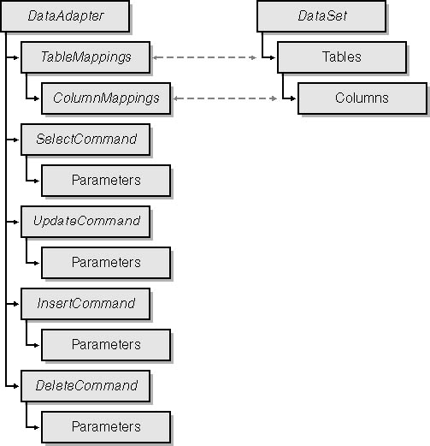
Властивості класу DataAdapter

Slide 34
SqlDataAdapter: приклад
string strConn = @"Data Source=.\SQLExpress;Initial Catalog=Northwind;Integrated Security=True;"; string strSQL ="SELECT CustomerID, CompanyName FROM Customers"; SqlDataAdapter da = new SqlDataAdapter(strSQL, strConn);
// 1) заповнення DataSet даними з бази за командою вибору SELECT
DataSet ds = new DataSet();
int intRowsRetrieved = da.Fill(ds);
// 2) У вказаній DataSet таблиця "MyTableName“ створюється і заповнюється даними
int intRowsRetrieved =da.Fill(ds, "MyTableName");
// 3) Заповнити таблицю MyTableName даними тільки 20 рядків, починаючи з 980
int intRowsRetrieved;
intRowsRetrieved= da.Fill(ds, 980, 20, "MyTableName");
Console.WriteLine(“{0} row(s) retrieved”, intRowsRetrieved);
foreach (DataRow in ds.Tables["MyTableName”].Rows)
Console.WriteLine(“{0}-{1}”, row[“CustomerID”], row[“CompanyName”]);

Slide 35
Оновлення DB в ADO.NET
Client
Server
DataSet
DataAdapter
Database
Data
Fill
DataTable
Data
Update
InsertCommand
UpdateCommand
DeleteCommand

